Slide 1
Les esters carboxyliques
1- Définition et nomenclature
2- Présentation
3- Applications

Slide 2
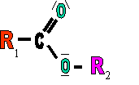
Définition
Un ester résulte de la réaction d'un acide carboxylique et d'un alcool.
R₁ désignant une première chaîne carbonée issue d'un acide carboxylique
R₂ étant la chaîne carbonée de l'alcool
Formule générale

Slide 3
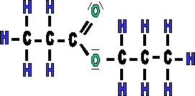
Nomenclature
La nomenclature des esters est composée de deux termes,
le premier terminant en -oate désignant la chaîne carbonée issue de l'acide
le deuxième terminant par -yle désignant la chaîne carbonée de l'alcool.
1- 3C propan- +suffixe -oate
2 - 3C prop- + suffixe -yle
Propanoate de propyle

Slide 4
Présentation des esters
A partir des photos modèles moléculaires
Écrire la formule développée (FD)
Puis la formule semi-développée (FSD)
Entourer le groupe fonctionnel sur la FD

Slide 5
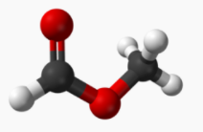
Exemple 1: Formiate de méthyle ou méthanoate de méthyle

Slide 6

Exemple 1: Formiate de méthyle
Nom usuel: Formiate de méthyle
Nom officiel: Méthanoate de méthyle
FSD
H – COO – CH₃
Utilisé comme solvant pour l’acétate de cellulose ; nitrate de cellulose; acide gras
FD

Slide 7
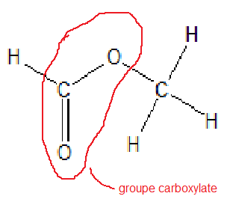
On entoure le groupe fonctionnel

Slide 8
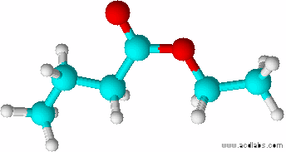
Exemple 2: butanoate d’éthyle

Slide 9
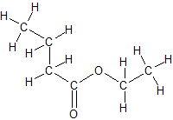
Exemple 2: butanoate d’éthyle
Nom usuel: butyrate d’éthyle
Nom officiel: butanoate d’éthyle
FSD:
CH₃-CH₂-CH₂-COO-CH₂-CH₃
Utilisé comme arôme alimentaire , odeur de fruit d’ananas
FD

Slide 10
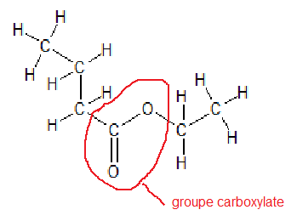
On entoure le groupe fonctionnel

Slide 11
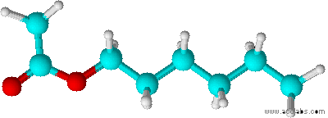
Exemple 3: Éthanoate d’hexyle

Slide 12

Exemple 3: Éthanoate d’hexyle
Nom usuel: acétate d’hexyle
Nom officiel: éthanoate d’hexyle
FSD: CH₃-COO-(CH₂)₅-CH₃
Utilisé comme arôme alimentaire, odeur de fruit poires
FD

Slide 13
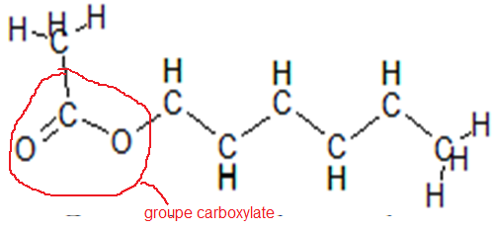
On entoure le groupe fonctionnel

Slide 14
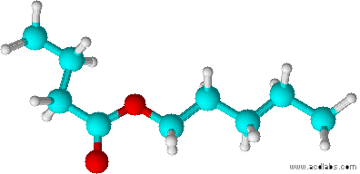
Exemple 4: butanoate de pentyle

Slide 15

Exemple 4: butanoate de pentyle
Nom usuel: butyrate de pentyle
Nom officiel: butanoate de pentyle
FSD: CH₃-(CH₂)₂-COO-(CH₂)₄-CH₃
Utilisé comme arôme alimentaire, odeur de fruit abricots
FD

Slide 16
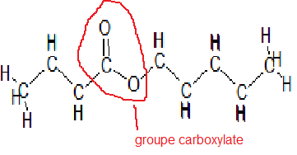
On entoure le groupe fonctionnel

Slide 17
Applications
Donner la nomenclature des différents composés qui permettent de former ou le nom de la substance formée :
CH₃-COOH | + | CH₂(OH)-CH₂-CH₂-CH₃ | --> |  | + H₂O
CH₃- (CH₂)₃-COOH | + | CH₃(OH) | --> |  | + H₂O
 | + |  | --> | CH₃-COO-C₂H₅ | + H₂O

Slide 18
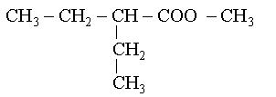

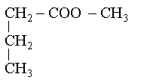
Nommer les composés suivants :

